Slide 1
MULTI-CUT-OFF REBAR
Advisor : Prof. K.C.Chang
Presenters : You-Ran Nai

Slide 2
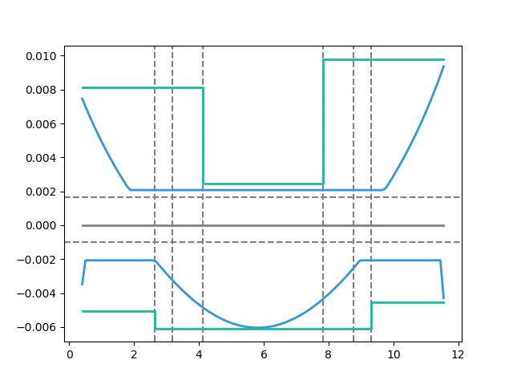
MAX
MAX
The problem you want to solve
MAX
1/3
2/3
1/4
3/4

Slide 3
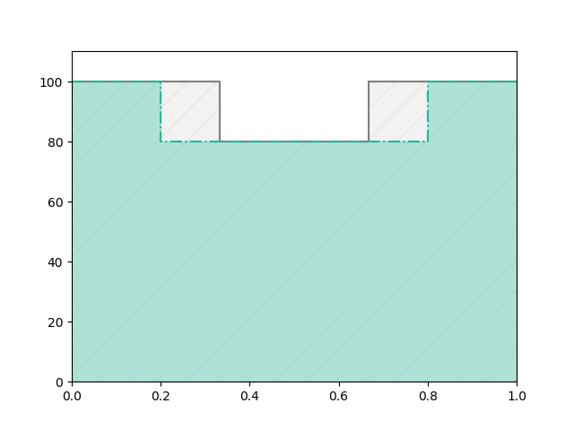
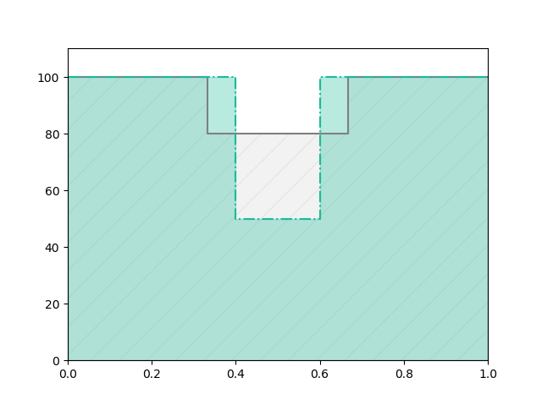
Before
After
REDUCE REBAR
Before
Real
Demand
1/3 1/5
After
Notes:
# 問題與目標
目前工程上斷筋處都固定在 1/3 或是 1/5 處
之所以這樣是為了施工上比較方便
但是這樣會有不經濟的問題產生
如果我們能做到根據需求來決定斷筋處
就能節省鋼筋的用量

Slide 4
Before
After
REDUCE REBAR
Before
Real
Demand
1/3 1/5
After
Notes:
# 問題與目標
目前工程上斷筋處都固定在 1/3 或是 1/5 處
之所以這樣是為了施工上比較方便
但是這樣會有不經濟的問題產生
如果我們能做到根據需求來決定斷筋處
就能節省鋼筋的用量

Slide 5
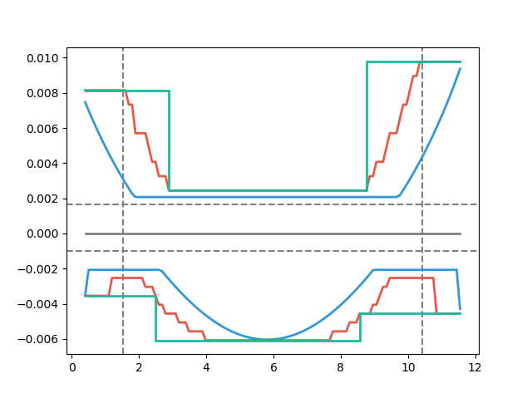

Slide 6
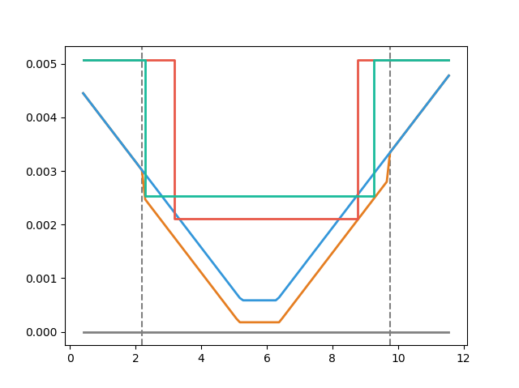

Slide 13
Roadmap
02/2016
04/2016
06/2016
Market Overview
Pre-Release
Launch
01/2016
03/2016
05/2016
Introduction
Partnerships
Beta

